Slide 1
Recursion
Chapter 11

Slide 2
Recursión
La recursión es una manera de definir la solución a un problema dependiendo de soluciones de instancias mas pequeñas del mismo problema.

Slide 3
Ejemplo
Definamos los pasos para el procedimiento “find your way home”:
If you are at home, stop moving.
Take one step toward home.
"find your way home".

Slide 4
Recursión
Un algoritmo recursivo debe tener una sub-tarea que es una version pequeña de todo el algoritmo.
Un algoritmo recursivo contiene una invocación a si mismo.
La invocación debe hacerse con cuidado para no resultar en un ciclo infinito.

Slide 5
Ejemplo
Dado un número entero num, da salida a todos los números desde num hasta 1.
Podemos hacer esto con un ciclo (versión fácil), pero este ejemplo es para ilustrar.
Podemos hacer con un ciclo recursivo (llamando a la función multiples veces).

Slide 6
Cuenta regresiva Recursiva
countDown(3) es el resultado de imprimir 3 y ejectuar countDown(2)
countDown(2) es el resultado de imprimir 2 y ejecutar countDown(1)
countDown(1) es el resultado de imprimir 1 y terminar

Slide 7
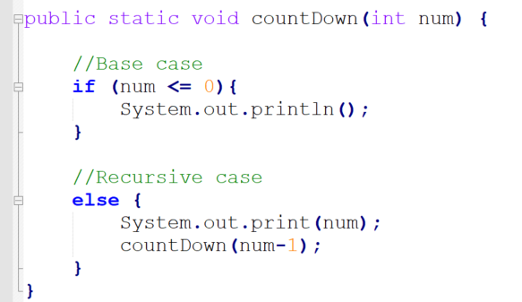

Slide 8
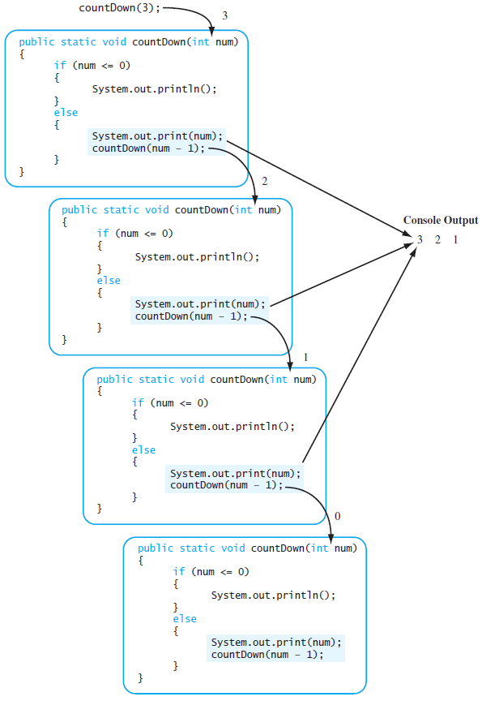
Sequence of Calls
countDown(3)

Slide 9
Cómo diseñar recursion eficiente
Debemos tener por lo menos dos ramas del algoritmo que lleven a diferentes casos.
Por lo menos una rama debe contener una llamada recursiva
La llamada recursiva debe contener una parte reducida del argumento original.
A esta llama se le llama el caso recursivo. (Recursive case)
Por lo menos una rama no debe contener una llamada recursiva.
Esta rama debe contener la condición de salida.
A esto se le llama el caso base. (Base case)

Slide 10
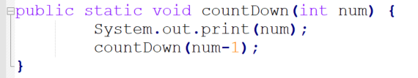
Recursión infinita
Supongamos que dejemos fuera la condición de salida:
Nada detiene al método de invocarse a si mismo infinitamente.
El programa eventualmente exhaustará los recursos (stack overflow).

Slide 11
Recursión contra Iteración
Método recursivo
Utiliza más memoria stack.
Utiliza más memoria RAM (Cada llamada instancia nuevas variables locales del método).
Tiene más overhead.
En algunos casos, la recursion es una mejor solución.

Slide 12
Caso de Estudio
Diseña un método que reciba un número entero positivo y retorne la cantidad de ceros que contenga.
public static int getNumberOfZeros(int n) {
}

Slide 13
Caso de Estudio
Para contar la cantidad de ceros vamos a realizar el siguiente proceso:
Caso base: Si n es igual a 0, sumamos 1 y terminamos.
Caso base: Si n se encuentra entre 1 y 9, terminamos.
Caso recursivo: Si n % 10 es cero, sumamos 1 y evaluamos getNumberOfZeros(n/10).
Caso recursivo: Si n%10 no es cero, evaluamos getNumberOfZeros(n/10).

Slide 14
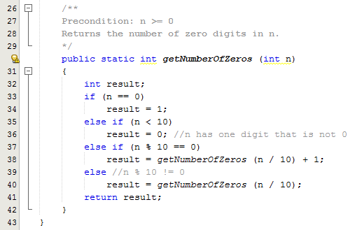

Slide 15
Ejemplo: Ejecución de countNumberOfZeros(104020)
countNumberOfZeros(104020)
1 + countNumberOfZeros(10402)
0 + countNumberOfZeros(1040)
1 + countNumberOfZeros(104)
0 + countNumberOfZeros(10)
Caso recursivo
1 + countNumberOfZeros(1)
Caso base
0

Slide 16
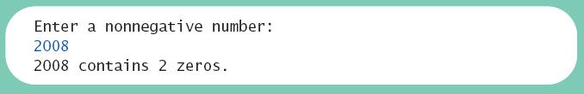
Método recursivo con valor de retorno
Sample screen output
Método recursivo NumberOfZeros
Tiene dos llamadas recursivas
Cada una devuelve el valor asignado a result
La variable result es retornada

Slide 17
Case Study
Búsqueda binaria
Diseñar un algoritmo recursivo en donde busquemos un elemento dentro de un arreglo.
El algoritmo asume que el arreglo está ordenado.

Slide 18
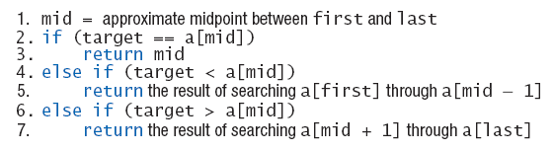
Búsqueda Binaria
Draft inicial del algoritmoa[first] through a[last]
Qué pasa si el elemento no se encuentra en el arreglo?

Slide 19
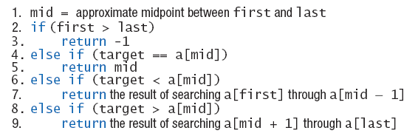
Búsqueda Binaria
Draft final del algoritmo que busca un elemento target entre a[first] y a[last]

Slide 20
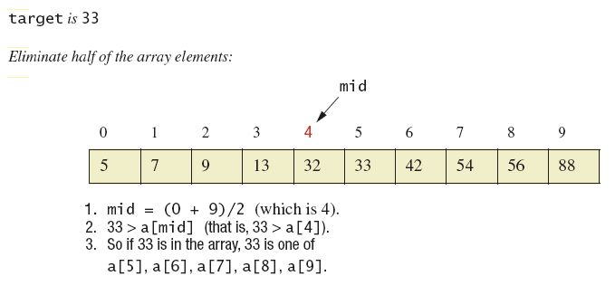
Búsqueda Binaria

Slide 21
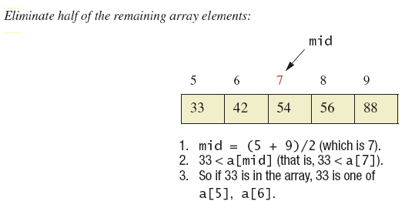
Búsqueda Binaria

Slide 22
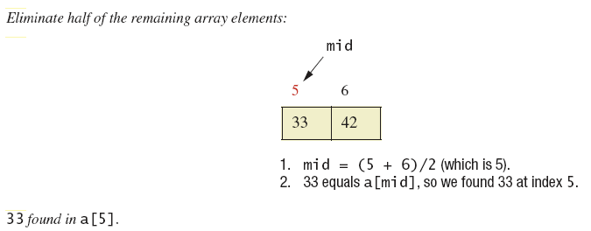
Binary Search

Slide 23
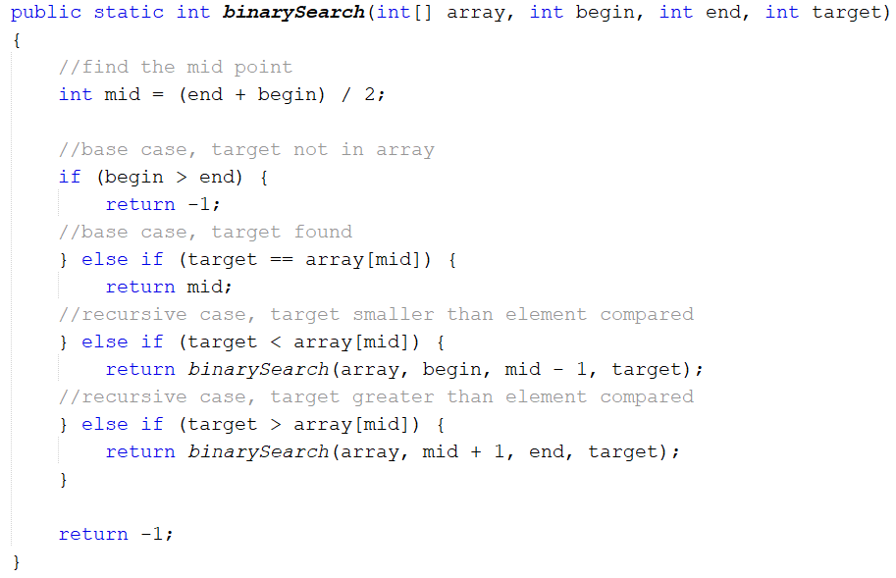

Slide 24
Programming Example
Merge sort – A recursive sorting method
A divide-and-conquer algorithm
Array to be sorted is divided in half
The two halves are sorted by recursive calls
This produces two smaller, sorted arrays which are merged to a single sorted array

Slide 25
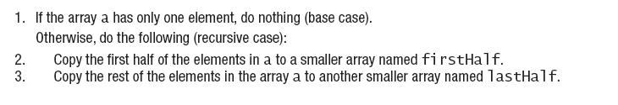

Merge Sort

Slide 26
Merge Sort
El merge sort está compuesto por dos partes:
Divisón del problema en problemas más pequeños
Unión de las soluciones para encontrar la solución final.

Slide 27
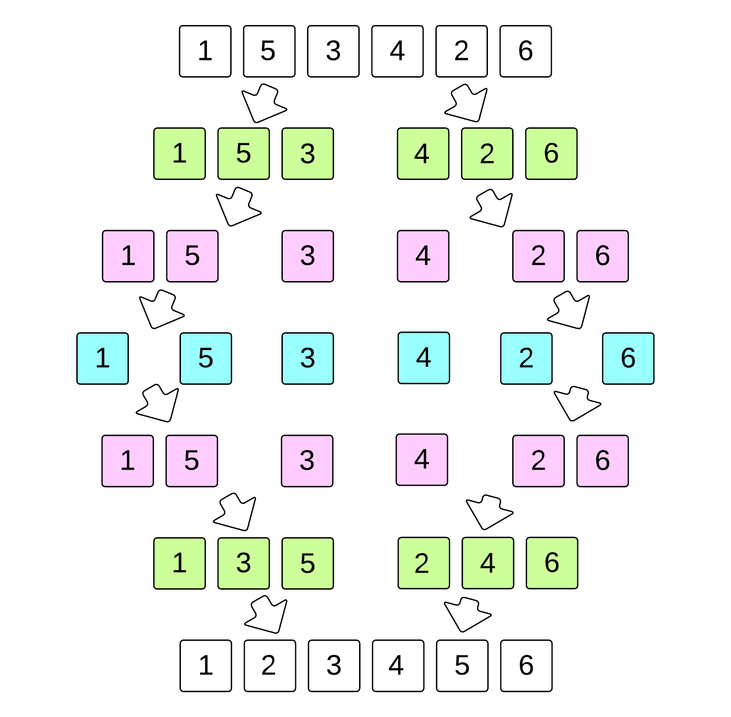

Slide 28
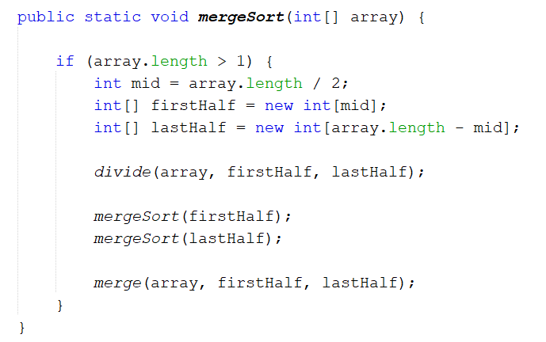
Merge Sort

Slide 29
Resumen
Para evitar recursion infinita, todos nuestros algoritmos recursivos deben tener:
Una llamada recursiva
Un caso base sin llamada recursiva.
Ejemplos de algoritmos recursivos que son más eficientes que contrapartes iterativas:
Binary search algorithm
Merge sort algorithm

